Slide 1
الباب الثاني
القانون الأول للديناميكا الحرارية
1-الحرارة والشغل (Heat and Work)
الحرارة هي إحدى الصور المختلفة للطاقة – ويمكن تعريف الحرارة على أنها الطاقة التي تنتقل من جسم لآخر نتيجة لوجود فرق في درجة الحرارة بينهما وقد وجد أن هذه الطاقة تنتقل من الجسم الأعلى في درجة الحرارة إلى الجسم الأقل ويستمر الانتقال إلى أن تتساوى درجات الحرارة للجسمين ويقال أن الجسمين وصلا إلى حالة الإتزان الحراري.
ويعرف الشغل الميكانيكي بأنه الطاقة التي تنتقل من جسم لآخر دون الحاجة لوجود فرق في درجات الحرارة بينهما . فمثلا إذا أثر جسم ما(A) على جسم آخر(B) بقوة F مهما كان نوع هذه القوة ميكانيكية أو كهربية أو مغناطيسية أو جاذبية .....إلخ
ونتج عن ذلك إزاحة الجسم (B) مسافة (dx) فإن الشغل dw يعطى بالعلاقة
dw=F.dx=|F||dx| cos(θ)

Slide 2
والكميات المكتوبة بحروف ثقيلة تمثل متجهات
حيث θ هي الزاوية بين المتجه F ومتجه الإزاحة dx وهذا الشغل يكافئ مقدار الطاقة المنتقلة من الجسم (A) إلى الجسم (B).
F
θ
dx

Slide 3
وقبل إكتشاف أن الحرارة عبارة عن طاقة أستخدمت وحدات خاصة للحرارة هي:
السعر (calorie) وذلك في النظام الفرنسي للوحدات ويعرف على أنه كمية الحرارة اللازمة لرفع درجة حرارة واحد جرام من الماء درجة مئوية واحدة من 14.5ºC إلى 15.5ºC
الكيلوسعر(kilo calorie) وذلك في النظام الدولي للوحدات للوحدات ويعرف على أنه كمية الحرارة اللازمة لرفع درجة حرارة كيلو جرام من الماء درجة مئوية واحدة من 14.5ºC إلى 15.5ºC
الوحدة البريطانية الحرارية (BTU) ويعرف 1BTU على أنها كمية الحرارة اللازمة لرفع واحد باوند درجة فهرنهيتية واحدة.
وبعد إكتشاف جول(Joule) للعلاقة بين كمية الحرارة والشغل الميكانيكي وهي العلاقة المشهورة بإسمه
W=JQ (1)
حيث W هو الشغل الميكانيكي بالجول, Q هي كمية الحرارة بالسعر , J ثابت التناسب ويسمى بثابت جول وقيمته 4.18J/calorie فإنه يمكننا إستخدام الجول لقياس كمية الحرارة.
ومن الجدير بالذكر أن كمية الحرارة Q والشغل W ليستا قيمتين مميزتين لحالة الإتزان لأي جسم- لكنهما بالحري قيمتان مميزتان للتغير الذي ينقل الجسم من حالة إتزان إبتدائية إلى حالة إتزان نهائية والمقصود بحالة الإتزان هنا هو عدم تبادل الجسم لأي طاقة مع الوسط المحيط به أو أي جسم آخر.

Slide 4

لنفترض الآن أن غازاً موضوعاً في إسطوانة لها مكبس متحرك شكل(4) تحت تأثير قوة خارجية F. فإذا إنخفض المكبس تحت تأثير القوة F حتى يقف وكان مقدار الإنخفاض dx فإن الشغل الذي عملته القوة F هو dw=Fdx
شكل(4)
F
dx
P

Slide 5
ولكننا نعلم أن المكبس لن يقف إلا إذا تساوت القوة F مع القوة الناشئة عن ضغط الغاز إلى أعلى ومقدارها –PA حيث A مساحة مقطع المكبس ومن ثم
dw=-PAdx
لكن المقدار Adx هو الحجم المحصور في خلال الإزاحة dx وسنرمز له بالرمز dV وبالتالي فإن
dw=-PdV
والإشارة السالبة هنا لأن الشغل مبذول من قوة خارجية أي أن الشغل مبذول على الغاز أما إذا كان الشغل مبذول من الغاز نفسه فإن
dw=PdV (2)
ويمكننا تمثيل الشغل المبذول من الغاز أو على الغاز على بياني PV كما بالشكل(5)

Slide 6
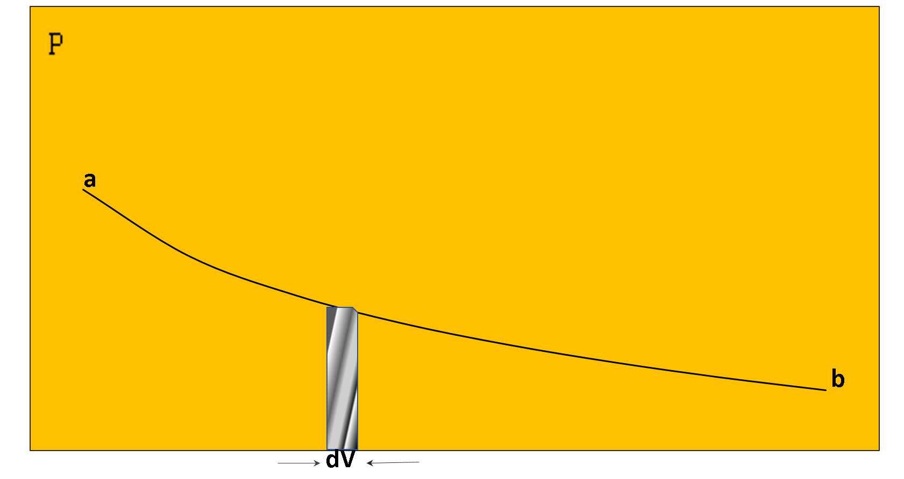
V
V
شكل(5)

Slide 7
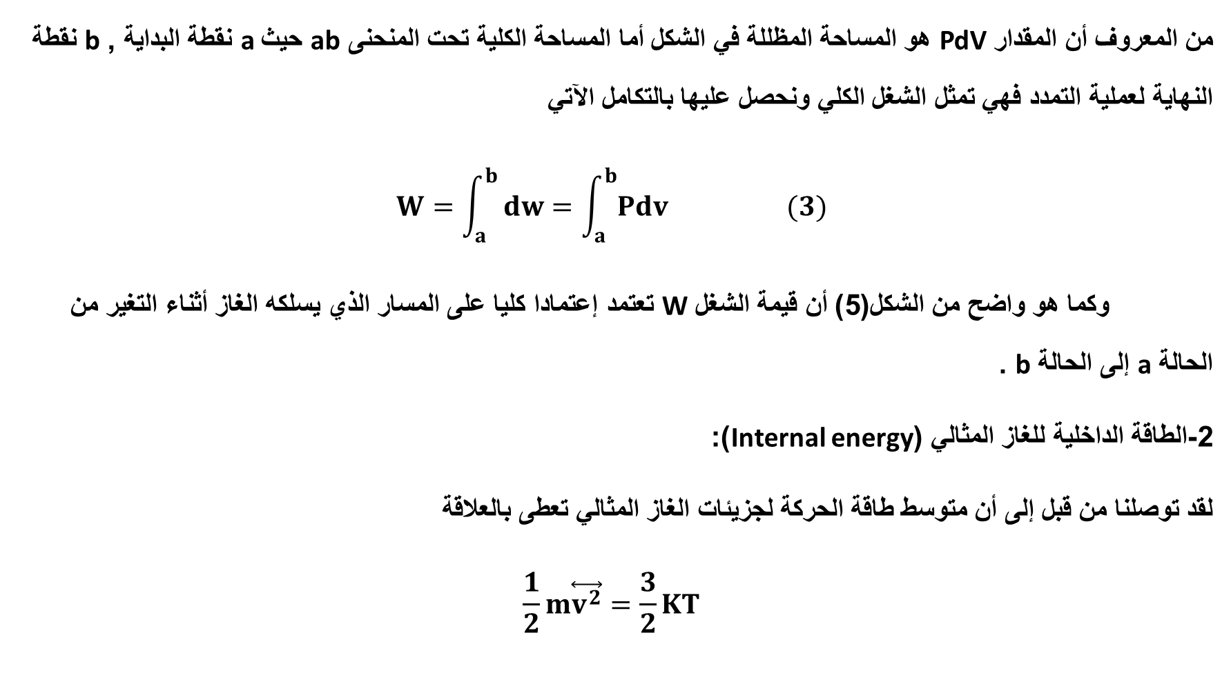
من المعروف أن المقدار PdV هو المساحة المظللة في الشكل أما المساحة الكلية تحت المنحنى ab حيثa نقطة البداية , b نقطة النهاية لعملية التمدد فهي تمثل الشغل الكلي ونحصل عليها بالتكامل الآتي
$$W=\int_{a}^{b}{dw=\int_{a}^{b}{Pdv}} (3)$$
وكما هو واضح من الشكل(5) أن قيمة الشغل W تعتمد إعتمادا كليا على المسار الذي يسلكه الغاز أثناء التغير من الحالة a إلى الحالة b .
2-الطاقة الداخلية للغاز المثالي (Internal energy):
لقد توصلنا من قبل إلى أن متوسط طاقة الحركة لجزيئات الغاز المثالي تعطى بالعلاقة
$$\frac{1}{2}m\overset{⃡}{v^{2}}=\frac{3}{2}KT$$

Slide 8
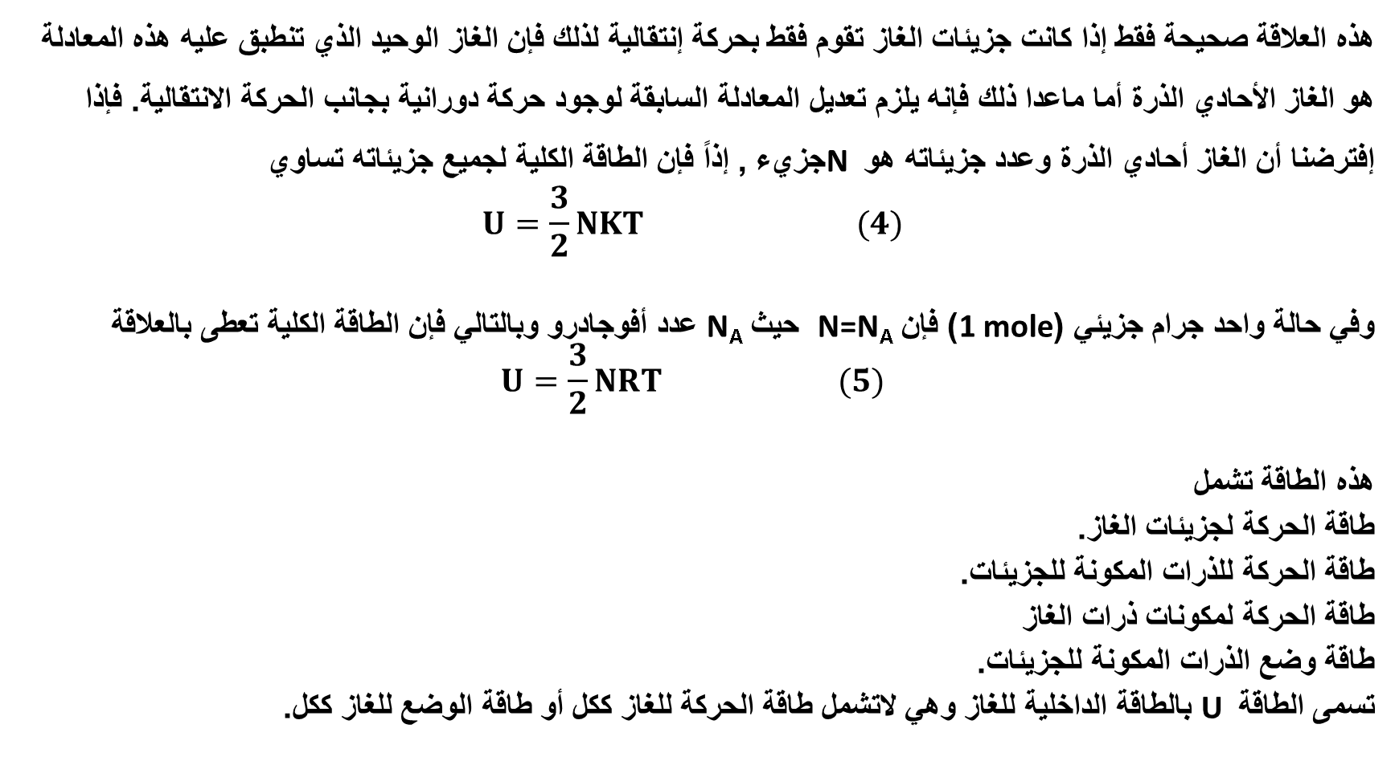
هذه العلاقة صحيحة فقط إذا كانت جزيئات الغاز تقوم فقط بحركة إنتقالية لذلك فإن الغاز الوحيد الذي تنطبق عليه هذه المعادلة هو الغاز الأحادي الذرة أما ماعدا ذلك فإنه يلزم تعديل المعادلة السابقة لوجود حركة دورانية بجانب الحركة الانتقالية. فإذا إفترضنا أن الغاز أحادي الذرة وعدد جزيئاته هو N جزيء , إذاً فإن الطاقة الكلية لجميع جزيئاته تساوي
$$U=\frac{3}{2}NKT (4)$$
وفي حالة واحد جرام جزيئي (1 mole) فإن N=N_{A} حيث N_{A} عدد أفوجادرو وبالتالي فإن الطاقة الكلية تعطى بالعلاقة
$$U=\frac{3}{2}NRT (5)$$
هذه الطاقة تشمل
طاقة الحركة لجزيئات الغاز.
طاقة الحركة للذرات المكونة للجزيئات.
طاقة الحركة لمكونات ذرات الغاز
طاقة وضع الذرات المكونة للجزيئات.
تسمى الطاقة U بالطاقة الداخلية للغاز وهي لاتشمل طاقة الحركة للغاز ككل أو طاقة الوضع للغاز ككل.

Slide 9
من المعادلتين (4),(5) يتضح لنا أن الطاقة الداخلية تعتمد فقط على درجة الحرارة ولاتعتمد على كل من الضغط P والحجم V. والطاقة الداخلية لايمكن تعيين قيمتها المطلقة ولكن يمكن تعيين التغير فيها. كذلك لاتعتمد الطاقة الداخلية على ماضي الغاز أي أنها لاتعتمد على الطريقة التي وصل بها الغاز من الحالة الأولى إلى الحالة الثانية ولكن تعتمد فقط على الحالة الموجود بها الغاز أي أنها دالة في حالة الجسم وليست دالة في المسار الذي يسلكه الغاز في التغير.
3-القانون الأول للديناميكا الحرارية(قانون بقاء الطاقة):
يعتبر القانون الأول للديناميكا الحرارية صورة من صور قانون بقاء الطاقة والذي ينص على أن الطاقة لاتفنى ولاتستحدث ولكن تتحول من صورة إلى أخرى. فإننا لو أعطينا أي مادة كمية من الحرارة ΔQ فإن هذه الكمية سوف تتوزع في المادة إلى جزء يستخدم في تغيير طاقتها الداخلية ΔU وجزء آخر تبذل به المادة شغلا ΔW وحيث أن الطاقة لاتفنى فإن
ΔQ= ΔU+ ΔW (6)

Slide 10
وهذا هو القانون الأول للديناميكا الحرارية . وفي حالة التغيرات الدقيقة فإنه يمكن كتابة هذا القانون في الصورة
dQ=dU+dW (7)
dQ=dU+PdV (8)
أو
dU=dQ-PdV (9)

Slide 11
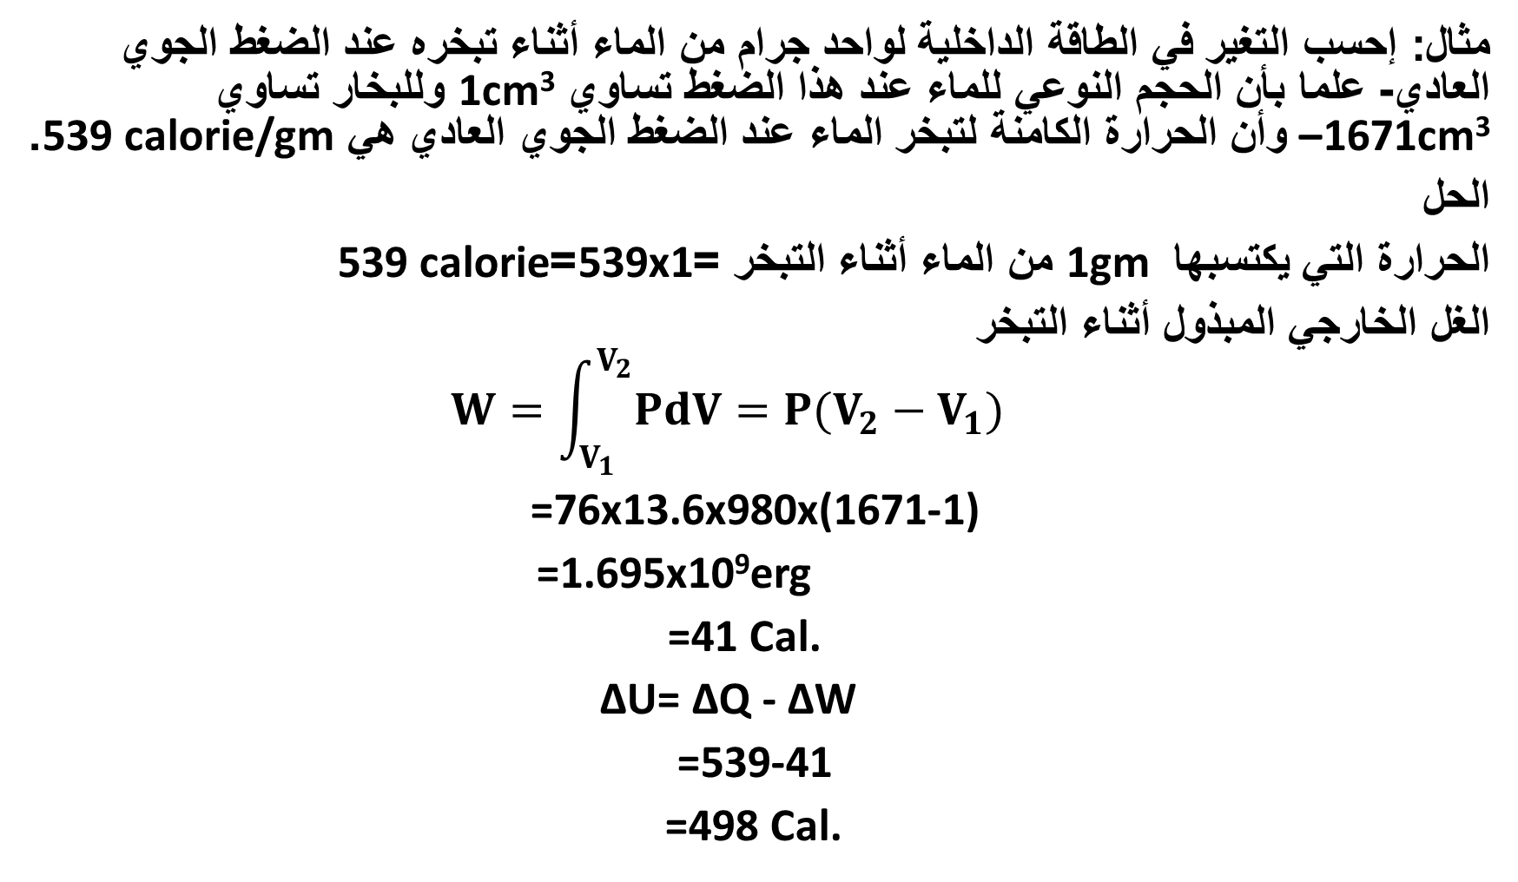
مثال: إحسب التغير في الطاقة الداخلية لواحد جرام من الماء أثناء تبخره عند الضغط الجوي العادي- علما بأن الحجم النوعي للماء عند هذا الضغط تساوي 1cm³ وللبخار تساوي 1671cm³– وأن الحرارة الكامنة لتبخر الماء عند الضغط الجوي العادي هي 539 calorie/gm.
الحل
الحرارة التي يكتسبها 1gm من الماء أثناء التبخر =539x1=539 calorie
الغل الخارجي المبذول أثناء التبخر
$$W=\int_{V_{1}}^{V_{2}}{PdV=P(V_{2}}−V_{1})$$
=76x13.6x980x(1671-1)
=1.695x10⁹erg
=41 Cal.
ΔU= ΔQ - ΔW
=539-41
=498 Cal.

